Slide 1
ПРИМЕНЕНИЕ УЧЕБНЫХ МАТЕРИАЛОВ (ВИДЕОУРОКОВ) В МБОУ СШ№63 г. ЛИПЕЦКА
ЗАМЕСТИТЕЛЬ ДИРЕКТОРА
ЗАХАРОВА НАДЕЖДА ЭРИКОВНА

Slide 2
СШ №63
Г.ЛИПЕЦКА
СТАТИСТИКА
Учебный год
2018-2019
Количество учащихся
817
Количество классов
28

Slide 3
ЭЛЕКТРОННЫЕ ПРИЛОЖЕНИЯ

Slide 4
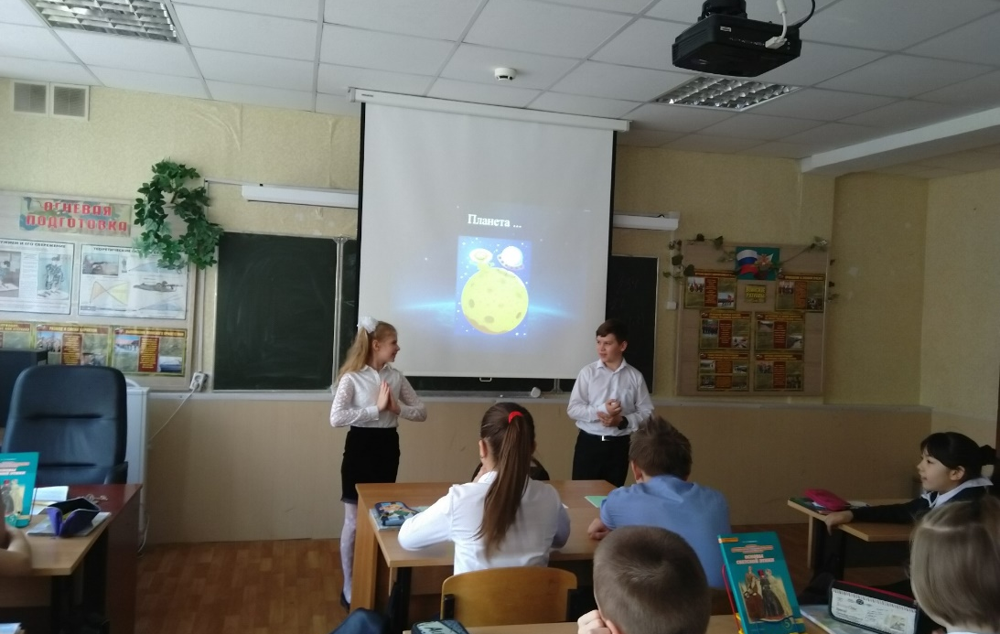
ВИДЕОУРОКИ ПРЕЗЕНТАЦИИ

Slide 5
ТЕСТИРОВАНИЕ ПО ИНОСТРАННОМУ ЯЗЫКУ

Slide 6
ФРАГМЕНТ ЗАНЯТИЯ «МИР ДЕЯТЕЛЬНОСТИ» 4 класс

Slide 8
СТРАТЕГИЯ ПОВЫШЕНИЯ ФИНАНСОВОЙ ГРАМОТНОСТИ В РОССИЙСКОЙ ФЕДЕРАЦИИ НА 2017 - 2023 ГОДЫ
УЧЕБНЫЙ ПЛАН
10-11 класс
Дополнительные учебные предметы, курсы по выбору:
ВНЕУРОЧНАЯ
ДЕЯТЕЛЬНОСТЬ
Программа внеурочной деятельности
«Финансовая грамотность»
для обучающихся
4-х,5-х классов
ОСНОВЫ СОЦИОЛОГИИ И ПОЛИТОЛОГИИ | ЭК | 70 | 1 | 1
ТРУДНЫЕ ВОПРОСЫ ИСТОРИИ РОССИИ XX ВЕКА | ЭК | 35 | 0 | 1
ТЕОРИЯ И ПРАКТИКА НАПИСАНИЯ СОЧИНЕНИЯ | ФК | 70 | 1 | 1
ИСКУССТВО | ЭК | 70 | 1 | 1
Финансовая грамотность | ЭК | 70 | 1 | 1

Slide 9
ДЕЛОВАЯ ИГРА «ДОХОДНОСТЬ И РИСКИ»
для обучающихся 9-11 классов. В игровой форме показывает разницу в доходах рисковых и консервативных активах

Slide 11
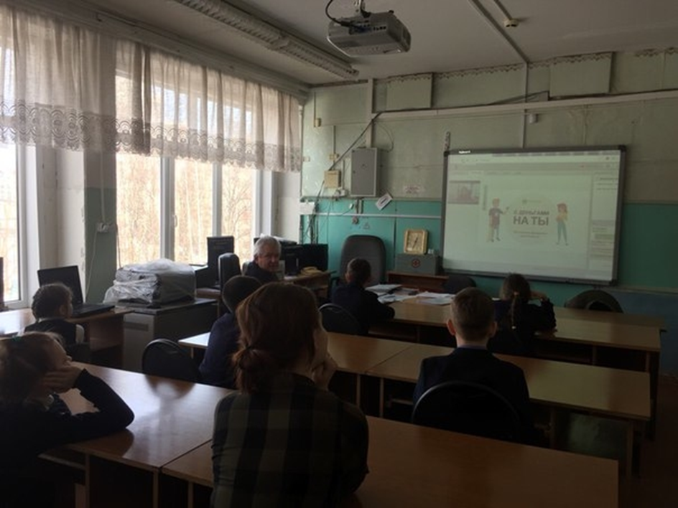

Slide 12
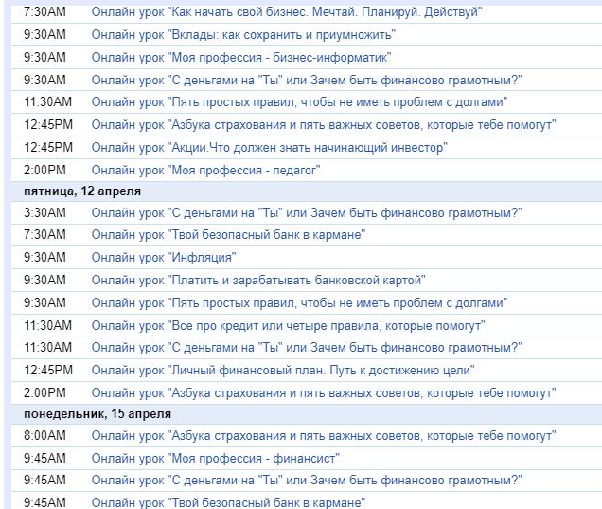
http://dni-fg.ru
ОНЛАЙН УРОКИ ФИНАНСОВОЙ ГРАМОТНОСТИ

Slide 13
ИСПОЛЬЗОВАНИЕ МАТЕРИАЛОВ САЙТА
http://fg1.onedu.ru/1/1/

Slide 14
СПАСИБО ЗА ВНИМАНИЕ! С УДОВОЛЬСТВИЕМ ОТВЕЧУ НА ВАШИ ВОПРОСЫ!

